Slide 1
能量守恒与功能转换—著名的卡诺循环
高效清洁能源课题组
同济大学机械与能源工程学院

Slide 2
汇 报 内容
实验开展概况
糟醅温度变化特性
饱和蒸汽计算原理和方法
各车间蒸汽参数
糟醅水分变化特性
地锅液位和压力变化
下年度蒸汽工艺参数
实验背景与目的
工作展望

Slide 3
汇 报 内容
实验开展概况
糟醅温度变化特性
饱和蒸汽计算原理和方法
各车间蒸汽参数
糟醅水分变化特性
地锅液位和压力变化
下年度蒸汽工艺参数
实验背景与目的
工作展望

Slide 4
写在卡诺循环之前
热量概念的演进
热是燃素、热是物质
热是物质各部分激烈的运动
区分热量和温度的概念
卡诺死后五十年，抛弃了热是物质的理论
德国斯塔尔（Georg Ernst Stahl）教授、荷兰波哈维（Hermann Boerhaave）教授
兰勃特（Johann Heinrich Lambert）院士、英国化学教授布雷克
德国梅耶（Julius Bobert Mayer）医师、英国物理学家焦耳
虎克、牛顿

Slide 5
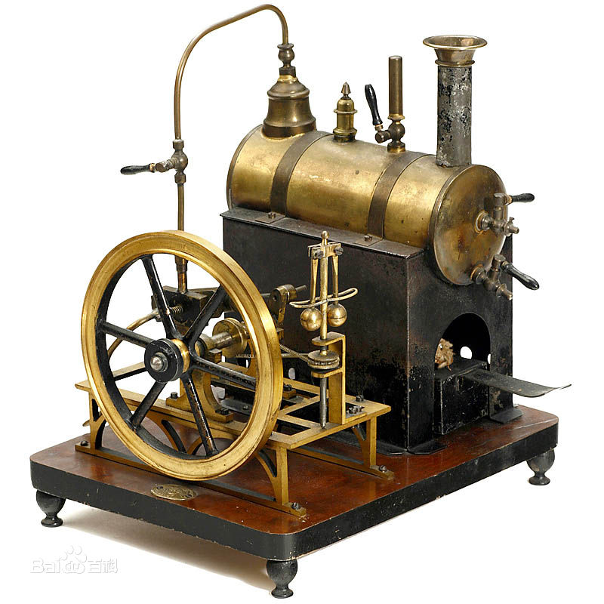
写在卡诺循环之前
工业革命：蒸汽机的发明和使用，导致人们产生了对热机研究的热情（蒸汽机做功背后的理论到底是什么？）
学术界广泛的讨论：(1)热机效率是否有极限；(2)什么样的热机工作物质是最理想的

Slide 6
写在卡诺循环之前
工程师对热机的研究：
热机的适用性
？
热机的安全性
热机效应的理论基础？
热机研究的普遍性？
燃料的经济性
采用不同的工质（空气、二氧化碳、酒精……）代替酒精，试图找出最佳的工质，但是研究不具有普遍性

Slide 7
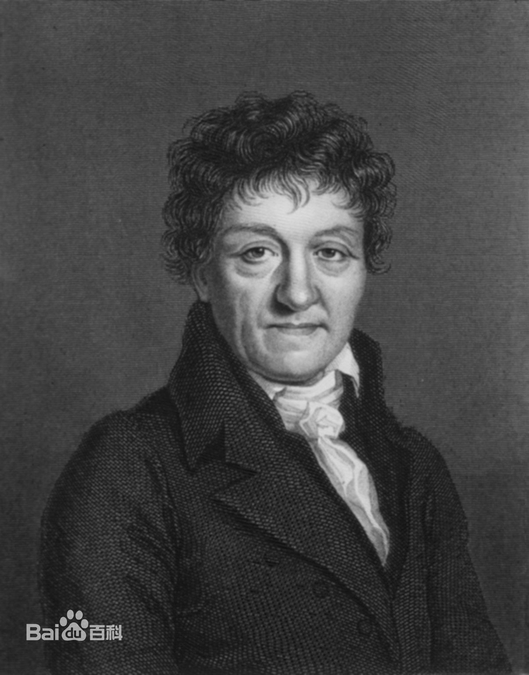
卡诺循环
世袭的科学素养——卡诺的父亲拉扎尔·卡诺:政治家和科学家（科学方面：对热学与能量守恒与转化定律上均有贡献）

Slide 8
请批评指正！
谢 谢！

